Slide 1
智慧排插(Draft v1.0)
Charlie
2015/12

Slide 2
Agenda
產品基本介紹
套件主要外觀與功能說明
類似產品比較
主要競爭優勢
手機APP介紹

Slide 3
產品基本介紹
O’SMART 智慧排插
四個左右國際插座, 支援多種產品
支援110~220v
支援相關安規認證
Wifi 控制, 軟體支援iOS, Android 4.3以上
智慧顯示, 插座獨立ID, 獨立控制
自動負載保護
實體總開關, 強制斷電
用電分析, 搭配軟體, 有效記錄各插座用電記錄

Slide 4
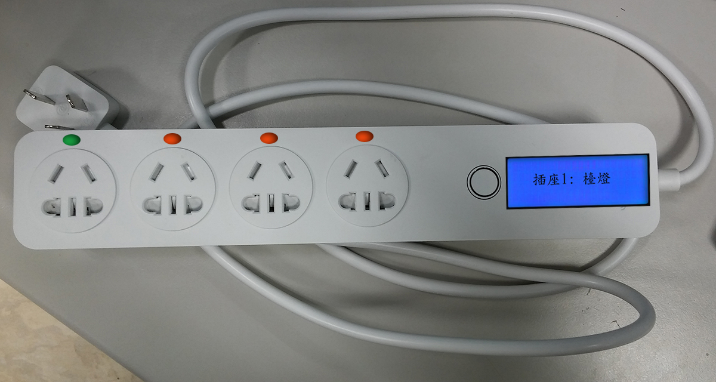
套件主要外觀與功能說明
實體電源總開關或模式選擇紐
LCD 顯示: 插座上的設備, 平均用電等等資訊
狀態顯示燈號

Slide 5
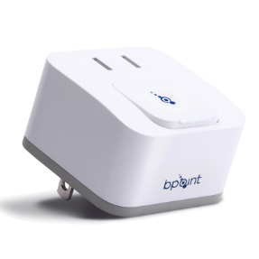

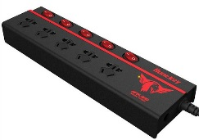
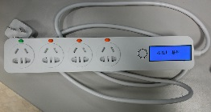

類似產品比較
模擬同樣使用三項電器的情況
 | 專統開關排插 | 智慧排插 | 智慧插頭 | O’SMART 排插
設備數量 | 1 | 1 | 3 | 1
遠端控制 | No | Yes (wifi) | Yes (wifi) | Yes (wifi)
獨力數據分析 | No | No (All-as-1) | Maybe | Yes
獨立座插設定 | Local On/Off | No | Yes(分散) | Yes(集成)
空間利用 | 優 | 優 | 不理想 | 優
獨立耗電監控 | No | No | 選配 | Yes
Best

Slide 6
主要競爭優勢 (價格)
模擬同樣使用三項電器的情況:
 | 專統開關排插 | 智慧排插 | 智慧插頭 | O’SMART 排插
設備數量 | 1 | 1 | 3 | 1
預估總花費(NTD) | 299~2000 | 600+ (支援四個) | 1500+ (支援三個, 單價500) | 1300 (支援四個設備)
Best
CP Value

Slide 7
主要競爭優勢 (效能)
絕高性價比, 較低的總設備費用
功能比目前市面上有的智慧排插齊全, 更加便利
手機APP 設定, 整合LCD面版顯示用途, 增加便利性
插座可獨立控制, 計算其各自用電量, 業界首創
節省空間, 成本, 有效集中管理同區域的設備

Slide 8
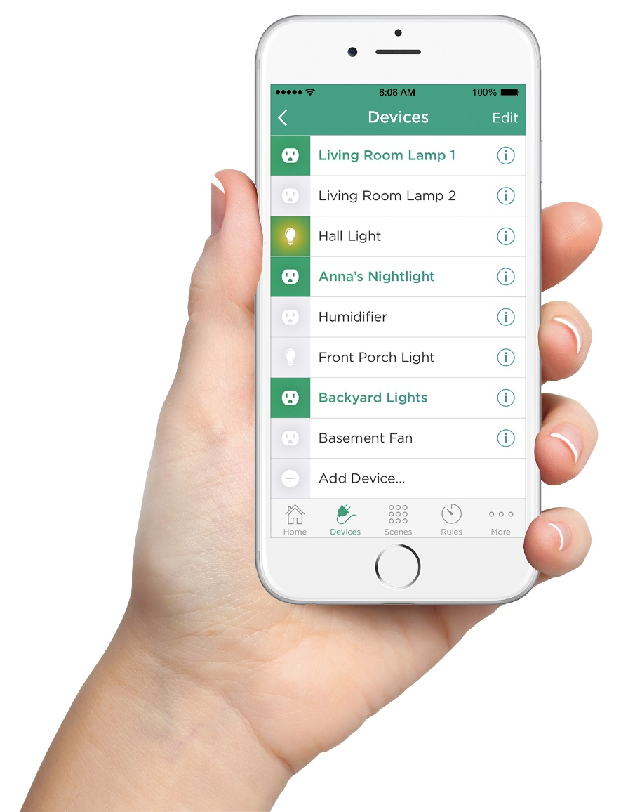
手機APP介紹
可獨立控制排插上的每個插座
定義每個插座的設備, 並上傳到排插上的LCD螢幕做顯示
配合後台用電量分析記錄: (1)總用電量 (2)各插座獨立用電量
主要功能設定:
定時開關, 排程
倒數使用
條件式開關:
電量限制
用電時間限制
設備異常通報

Slide 9
Thank you sales@proscend.com

